Slide 1
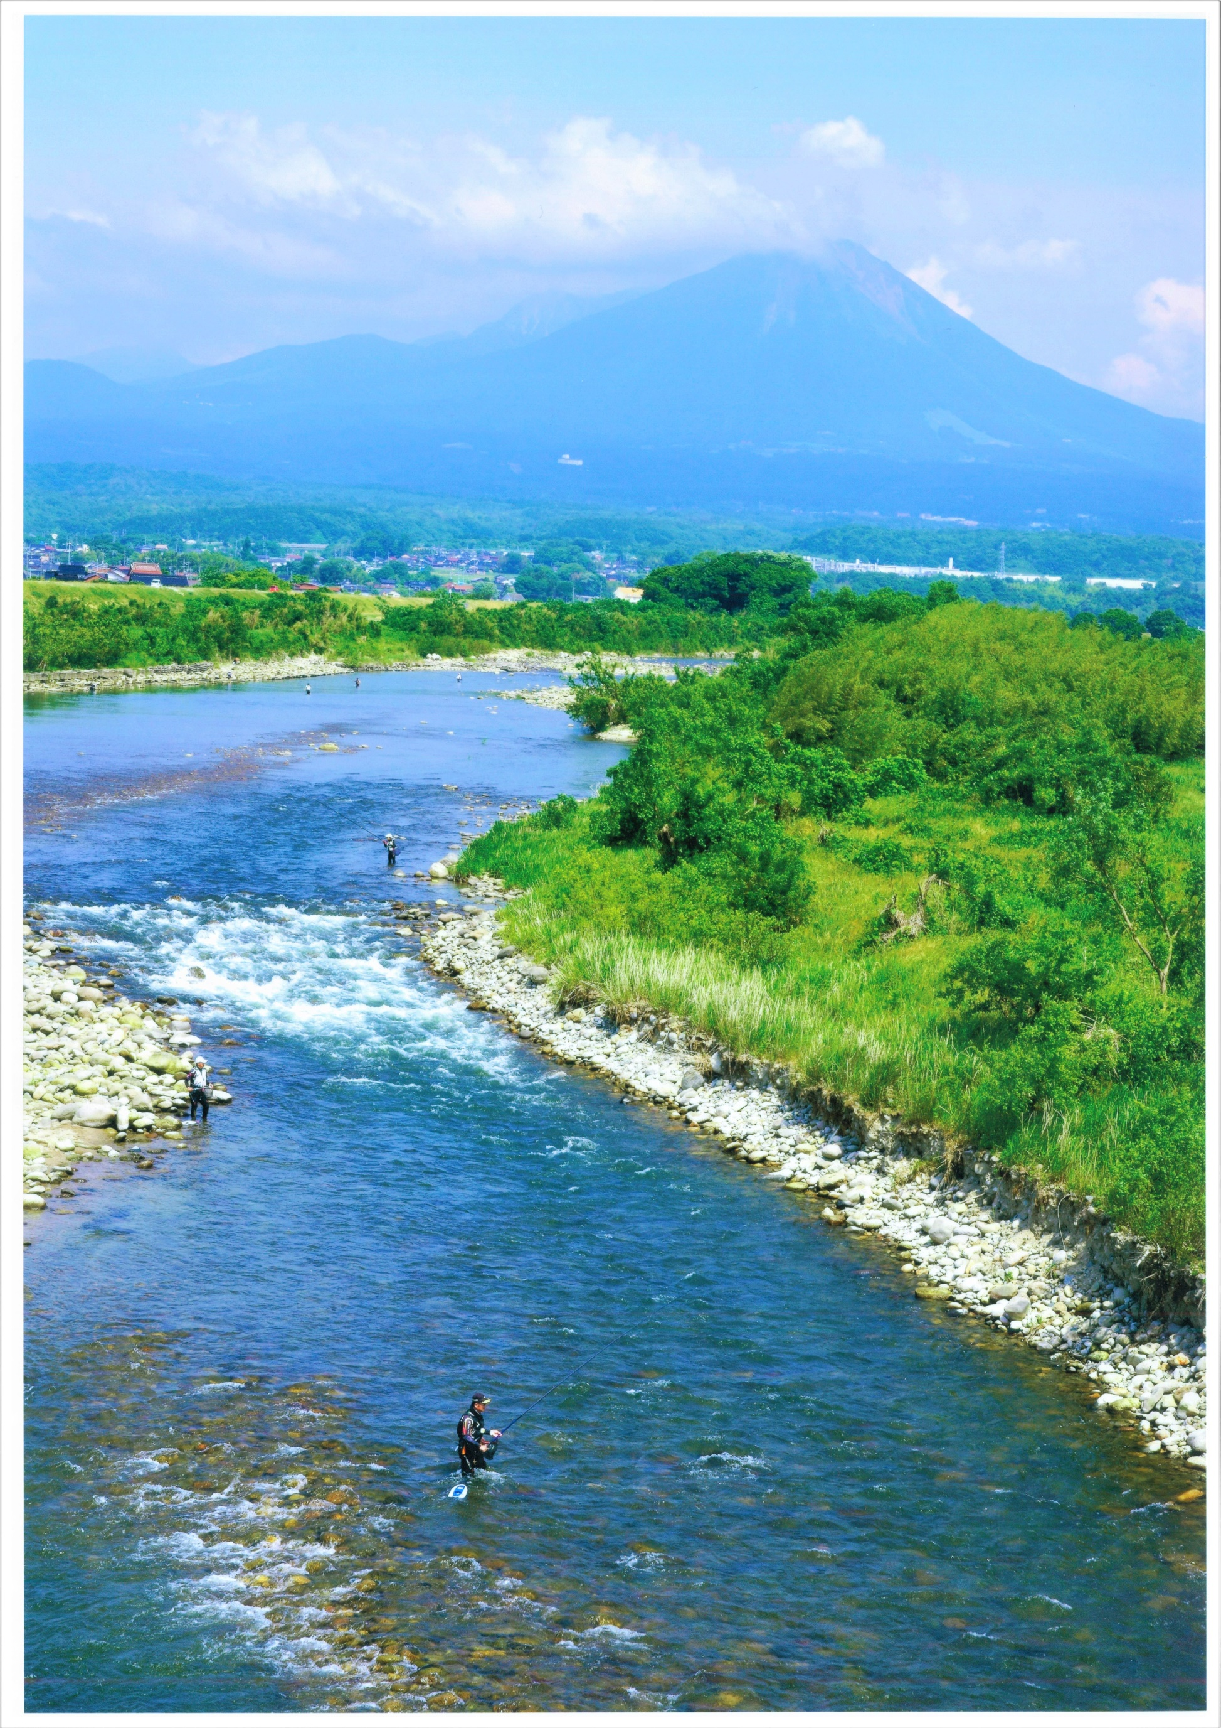
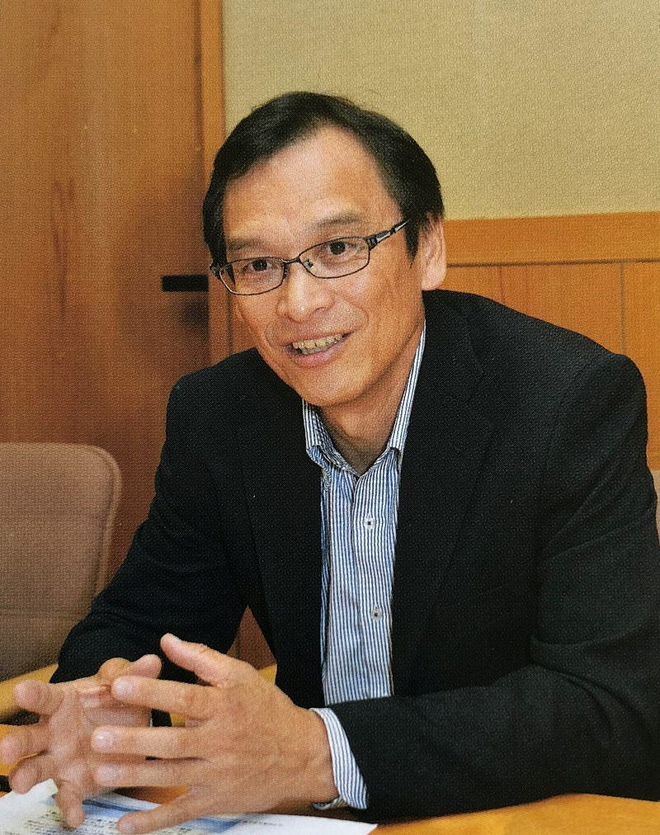
日野川の源流と流域を守る会
設立２０周年
記念シンポジウム
参加者募集
入場無料
「ブラタモリ」（NHK総合テレビ）の案内役を務め、大山・中海圏の歴史文化に幅広く精通している石村氏や日野川で活動している地域の方のお話を通じて、日野川とその流域の恵まれた環境を次の世代に引き継いでいくことを皆様とともに考えていきたいと思います。
受付開始13:00
日 時 令和4年12月3日（土） 13:30-16:00
定員 100名（先着）お問い合わせ・お申し込みは裏面をご確認ください。
会場 米子コンベンションセンター国際会議室
■講 演
「日野川流域の風景が語りかけるもの」
～Message from the Mother River～
（公財）とっとりコンベンションビューロー理事長
石村 隆男氏
■パネルディスカッション
パネリスト
・オシドリグループ代表 森田 順子氏
・鳥取環境大学 学生EMS委員会 CFBプロジェクトの皆さん
・日野川の源流と流域を守る会 幹事長 達磨 晋氏
コーディネーター
・石村 隆男氏
【主 催】日野川の源流と流域を守る会 【共 催】株式会社中海テレビ放送
【協 賛】サントリープロダクツ株式会社天然水奥大山ブナの森工場
【後 援】鳥取県・米子市・日吉津村・伯耆町・日南町・日野町・江府町・米子市水道局・一般社団法人境港水産振興会

Slide 2
【参加申込書】
日野川の源流と流域を守る会
設立２０周年記念シンポジウム
１２月３日（土）
氏 名 | 住 所 | 連 絡 先
 | 〒 | （ ）
 | 〒 | （ ）
 | 〒 | （ ）
申込締め切りは１１月２５日（金）です。申込は先着順に受付いたします。
※なお、新型コロナウイルス感染症の感染拡大状況によっては、開催を取りやめる場合がありますのであらかじめご承知ください。
◆新型コロナウイルス感染予防対策◆
以下のいずれかに該当する者は参加をお断りさせていただきます。
・発熱、咳、倦怠感、咽頭痛等の症状がある方（体調不良者）。
・現に新型コロナウイルス患者(無症状病原体保有者も含む)である方。
・濃厚接触者と判断され、保健所から一定期間の不要不急の外出を控えるよう要請されている方。
・その他、保健所から外出を控えたり体調に注意したりするよう依頼されている方。
＜問い合わせ･申し込み先＞
〒689-4503 鳥取県日野郡日野町根雨140-1
日野川の源流と流域を守る会事務局（担当：鈴木・八田）
鳥取県西部総合事務所日野振興センター日野振興局地域振興課内
電話：0859-72-2081 ファクシミリ：0859-72-2072

